Slide 1
动态环境感知与Tracking
BUSINESS
2019
JULYED
北京七月在线科技有限公司
晓老师 无人驾驶高级算法工程师
https://www.julyedu.com/

Slide 2
Content
跟踪算法简介
单目标跟踪算法
简介
产生式
鉴别式
基于相关滤波
基于深度学习
多目标跟踪算法

Slide 3
动态环境感知与Tracking
无人驾驶实战
跟踪算法简介

Slide 4
什么是跟踪？
什么是跟踪？
在连续帧中根据物体信息关联(确定)同一物体
运动模型(motion model)：根据历史的位置和速度 ( 大小和方向) 建立模型，预测当前帧中物体的大致位置
外观模型（appearance model）： 根据历史外观（颜色 尺寸 2D/3D框 轮廓等）建立特征模型，在预测位置附近进行搜索得到更准确的位置信息。 如果物体的样貌基本没有变化我们可以使用模板，但是现实中物体往往很复杂，所以一般使用一个在线学习的分类器（用“物体框” “背景框”进行二分类训练） 难点：离线训练可以收集很多样本，在线学习样本非常有限，如何解决这个问题呢？
online：根据物体的历史信息(位置 颜色 形状等)找到当前帧中的位置 （单目标跟踪的常见模式 ）
Offline：根据每一帧中每个物体的信息在整个时间序列上关联得到轨迹（多目标跟踪 / 统筹考虑）
有了检测为什么还需要跟踪？
跟踪保持ID一致
跟踪辅助检测：检测失败时（例如检测时被其他物体遮挡 / 例如有些物体可能都没法被检测器检测）有些跟踪可以处理
跟踪比检测更快： 检测没有利用历史信息每一次都是从0开始。 而跟踪可以提前知道要跟踪物体的“历史”信息，基于这些信息可以大致预测下一帧的位置，在附近做小幅搜索匹配得到最终预测框。
但是也不能只用跟踪而不用检测
检测辅助跟踪：跟踪可能会跟丢（遮挡 运动模糊等）
检测纠正跟踪的累计误差：一般间隔执行检测，检测中间执行跟踪，每隔一段时间用检测来重新纠正跟踪
检测使用大规模样本数据训练出来的它对某一类别理解更深刻，跟踪对某一具体物体理解更深刻

Slide 5
跟踪算法难点
姿态形状变化
尺度变化
背景遮挡
光线亮度变化
...

Slide 6
动态环境感知与Tracking
无人驾驶实战
单目标跟踪算法简介

Slide 7
单目标跟踪算法简介
单目标跟踪：
第一帧输入初始框->后续帧输出该物体的位置
单个目标
online：实时
典型单目标跟踪算法
产生式模型
经典目标跟踪方法(2010年之前): Meanshift、Particle Filter、Kalman Filter、基于特征点光流跟踪 （无法处理和适应复杂的跟踪变化，鲁棒性和准确度都被前沿的算法所超越）
鉴别式模型
检测与跟踪相结合的方法: BOOSTING、MIL、MEDIANFLOW 、TLD(2010之后)
基于相关滤波的跟踪算法:
MOSSE KCF(2012)
基于深度学习的跟踪方法：
GOTURN ........
数据集
VOT
OTB
...

Slide 8
动态环境感知与Tracking
无人驾驶实战
单目标跟踪算法-产生式模型

Slide 9
Meanshift / 光流
Meanshift:
对目标建模(比如利用目标的颜色分布来描述目标，计算目标在下一帧图像上的概率分布)
目标的搜索一直沿着概率梯度上升的方向，迭代收敛到概率密度分布的局部峰值上
适用于目标的色彩模型和背景差异比较大的情形,计算速度快
基于特征点的光流算法：
对目标进行建模：在目标上提取一些特征点(用特征点的集合来表征目标)
下一帧计算这些特征点的光流匹配点，统计得到目标的位置(稀疏光流法)
在跟踪的过程中，不断补充新的特征点，删除置信度不佳的特征点，以适应目标在运动中的形状变化

Slide 10
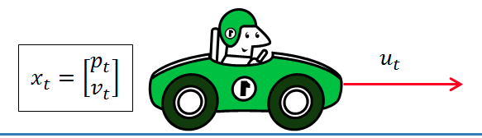




Kalman Filter 从一个例子开始
小车的基本描述
小车在t时刻的状态: pt位置 vt速度
小车在t时刻的控制量：司机踩油门或者刹车给车一个加速度ut （如果司机既没有踩油门也没有踩刹车，那么ut就等于0。此时车就会做匀速直线运动）
运动状态方程：
根据上一时刻 t-1时小车的状态预测当前时刻t小车的状态
公式中输出变量是输入变量的线性组合，线性关系可以用一个矩阵来表达
进一步抽象出几个通用的概念更到更一般的方程描述：
状态转移矩阵A(它表示我们如何从上一状态来推测当前状态)
控制矩阵B(它表示控制量u如何作用于当前状态）
x顶上的hat表示它是估计值（而非真实值） 等式左端部分的右上标“-”表示该状态是根据上一状态推测而来的，稍后我们还将对其进行修正以得到最优估计，才可以将“-”去掉
可以描述所有线性关系的状态转移(X可以是温度等其它任何状态)

Slide 11
Kalman Filter 预测
协方差
对真实值进行估计，需要考虑噪声，通常假设噪声服从0均值的高斯分布N(0,σ)，扩展到高维就是协方差 X_{t-1}\sim N(\hat{X}_{t-1},\Sigma)
系统中每一个时刻的不确定性都是通过协方差矩阵 Σ 来给出的, 这种不确定性在每个时刻间也会进行传递，也就是说不仅当前物体的状态（例如位置或者速度）会进行传递，而且物体状态的不确定性也是会（在每个时刻间）进行传递的
另外，预测模型本身也并不绝对准确，需要引入一个 来表示预测模型本身的噪声（也即是噪声在传递过程中的不确定性）
根据概率论知识:
状态传递
不确定性传递

Slide 12


Kalman Filter 更新
观测方程
真实状态我们其实是无法得知的，只能通过观测值来对真实值进行估计, 假设路边布置了速度显示器实时显示车辆的速度
t时刻小车的观测值为Z_t，小车的真实状态到其观测状态还有一个变换关系h(•)，这里假设它还是一个线性函数。同时考虑观测噪声为V_t 则有
其中H = [0 1] X_t=[p_t, v_t]^T
注意 状态是二维向量 观测是标量。 说明状态和观测的维度可以不同。
运动方程给出了一个估计值X_predict , 观测方程也可以得到一个状态估计X_observation。能否把这两种估计融合一下得到一个比他们俩都准确的估计呢？
卡尔曼滤波思想： 0<=g<=1 g是根据两者的方差计算的g=E_predict/(E_predict+E_observation)。 当X_predict方差为0时->g=0->完全相信X_predict ， 当X_observation方差为0时，g=1时完全相信X_observation
卡尔曼滤波更新状态：
Z_t - Hx_t 是实际观察值与预估状态的观测值之间的残差
K称为卡尔曼系数/卡尔曼增益，它有两个作用
将残差从观测域映射到状态域
承担g的作用：在两种状态估计之间根据两者方差取折中
卡尔曼滤波更新不确定性

Slide 13
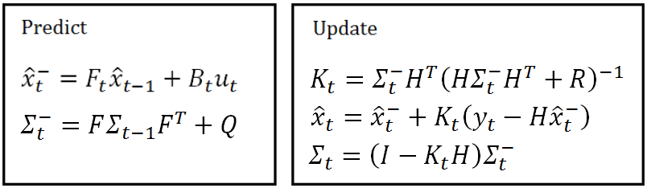
Kalman Filter 预测&更新
预测：根据前一个状态来估计当前状态
更新：根据观测信息对预测信息进行修正，以达到最优估计
常被用于描述目标的运动模型，它不对目标的特征建模，而是对目标的运动模型进行了建模，常用于估计目标在下一帧的位置

Slide 14
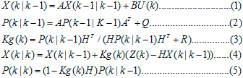
实战
KF.transitionMatrix
KF.controlMatrix
KF.predict()
KF.statePost
KF.errorCovPre
KF.errorCovPost
KF.processNoiseCov
KF.gain
KF.measurementMatrix
KF.measurementNoiseCov
KF.statePost
KF.errorCovPost

Slide 15
Particle Filter
一个形象的比喻：放一群警犬去寻找犯人
step1: 让狗熟悉犯人的气味：对目标建模（例如颜色直方图）得到目标特征表达
step2: 均匀分布几只狗的初始位置（开始时不知道犯人的大概位置）让他们通过附近的气味判断是否有犯人的踪迹：按照均匀分布撒下一些“粒子”，提取“粒子”附近的特征，通过某种形似读度量确定“粒子”与目标的匹配程度
step3: 有些狗发现了犯人的踪迹，有些没有发现。那就把没有发现踪迹的那些狗放置到发现踪迹的位置附近继续进行搜索。按照高斯分布在可疑点附近撒下更多粒子，提取特征，判断与目标的匹配度。确保更大概率跟踪上目标。
step4: 重复step3

Slide 16
动态环境感知与Tracking
无人驾驶实战
单目标跟踪算法-鉴别式模型

Slide 17
鉴别式模型
运动模型：一般在上一帧位置附近生成几个候选框
外观模型：利用分类器计算候选框得分（“物体” or “背景”），判断候选框是否是预测位置
跟检测的思路几乎一样（候选框+分类）
鉴别式跟踪方法更能适应跟踪过程中的复杂变化，利用检测来做跟踪（Tracking By Detection）逐渐成为主流

Slide 18
BOOSTING / MIL / MEDIANFLOW
BOOSTING
运动模型：
外观模型： onlie版本的AdaBoost，正样本：初始框 负样本： 正样本之外许多图片块
原理：在新图像中“之前框位置”附近的每一个位置计算分类得分。取得分最高的做为新的位置。 新位置的框再次作为正样本训练分类器（每一帧都如此）
特点：算法比较老，效果一般，跟踪失败不可知
MIL
运动模型：
外观模型： 改进正样本选择：
物体框+框周围的小区域生成的框
大多数正样本框内物体不居中（包括新位置框)，正负样本包（“bags”) 只需要正样本包里有一个居中的正样本即可
原理：在新图像中“之前框位置”附近的每一个位置计算分类得分。取得分最高的做为新位置。 新位置+周围生成的框再次作为正样本训练分类器（每一帧都如此）
特点：效果很好，部分遮挡的情况下表现也不错，相比BOOSTING偏移没有那么大，跟踪失败不可知, 全遮挡不行
MEDIANFLOW
运动模型：
外观模型：
原理：前后向都进行跟踪，最小化两段轨迹的误差
特点：可靠的反馈跟踪丢失，可靠的轨迹， 适用于小幅运动无遮挡场景，大幅运动容易跟踪失败

Slide 19
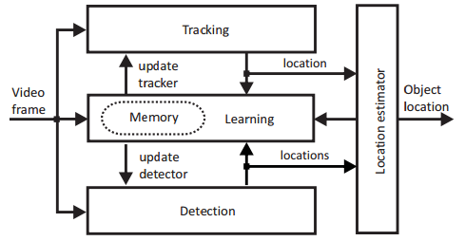
TLD
TLD （Tracking-Learning-Detection)
运动模型：
外观模型：
原理：
跟踪器：帧间跟踪物体，用经典的方法跟踪目标，论文中采用基于光流的特征点统计方法确定目标在下一帧的跟踪位置
检测器：检测所有出现过的物体，并与跟踪结果综合得到最终的输出结果
学习器：评估检测器的错误并更新检测器防止再次出现类似错误。确定目标的最佳位置之后，学习模块（Learning）负责对跟踪器和检测器进行修正(在目标的周围选取更多的正负样本在线更新检测器的模型)
特点：适用于尺度变化大的物体，运动物体，多帧被挡住，遮挡较多（例如被另外一个物体完全挡住）过多错误的正样本导致它几乎不可用（容易跟踪非目标物体）

Slide 20
实战
OPENCV API
code:https://github.com/andylei77/learnopencv/tree/master/tracking

Slide 21
动态环境感知与Tracking
无人驾驶实战
单目标跟踪算法-基于相关滤波的跟踪算法

Slide 22
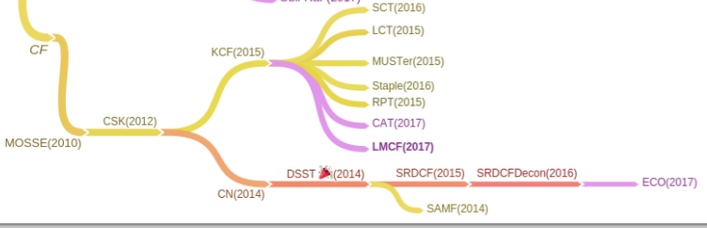
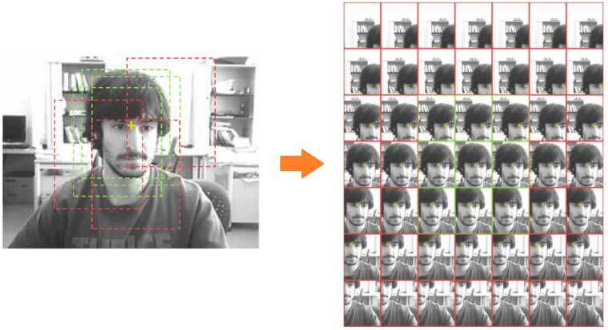
基于相关滤波的跟踪算法
始于2012 年 P.Martins 提出的 CSK 方法，从数学上完美解决密集采样与分类器学习问题
密集采样的过程可以通过循环矩阵来实现
分类器的学习过程可以用快速傅立叶变换转化成频域内的计算，不受 SVM 或 Boost 等学习方法的限制。无论是用线性分类还是核分类，整个学习过程十分高效
优点：实时性
缺点：目标的快速移动，形状变化大导致更多背景被学习进来等都会对 CF 系列方法造成影响
图片来自：
Mengmeng Wang
知乎专栏: 目标跟踪算法

Slide 23
MOSSE
（Minimum Output Sum of Squared Error )
运动模型：
外观模型：adaptive correlation for object tracking which produces stable correlation filters （引入CF：一种可学习的相似性度量）
特点：
光照，尺度，姿态，非刚体形变都很鲁棒
可以检测遮挡（peak-to-sidelobe ratio）暂停并恢复跟踪
高帧率（450 fps ）
容易实现但是精度和复杂的跟踪算法差不多
效果不如基于深度学习的方法

Slide 24

KCF
（Kernelized Correlation Filters)
运动模型：
外观模型：利用多个正样本间的重叠关系同时提升跟踪的速度和精度：
新位置极其周围产生的正样本可以通过循环矩阵来快速生成
循环矩阵傅利叶对角化性质大大简化计算加速分类器的学习过程
基于 HOG 特征的分类器，(DeepSRDCF:深度学习提取的特征+KCF 的方法)
特点：精度速度都比MIL高，反馈跟踪失败比BOOSTING and MIL更好， 无法解决全遮挡情况

Slide 25
动态环境感知与Tracking
无人驾驶实战
单目标跟踪算法-基于深度学习的跟踪算法

Slide 26
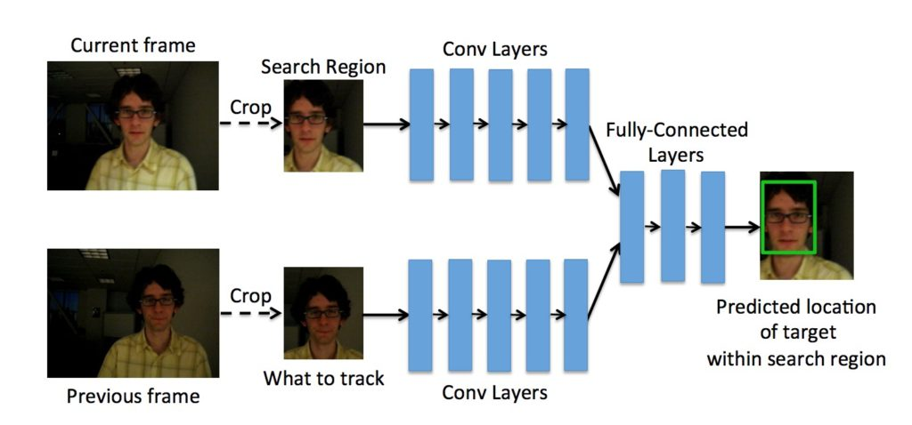
GOTURN
基于深度学习的端到端方法
原理：卷积神经网络
特点：对视角变化 光照变化 形状变化 都很鲁棒。无法有效处理遮挡情况
参考: https://www.learnopencv.com/goturn-deep-learning-based-object-tracking/

Slide 27
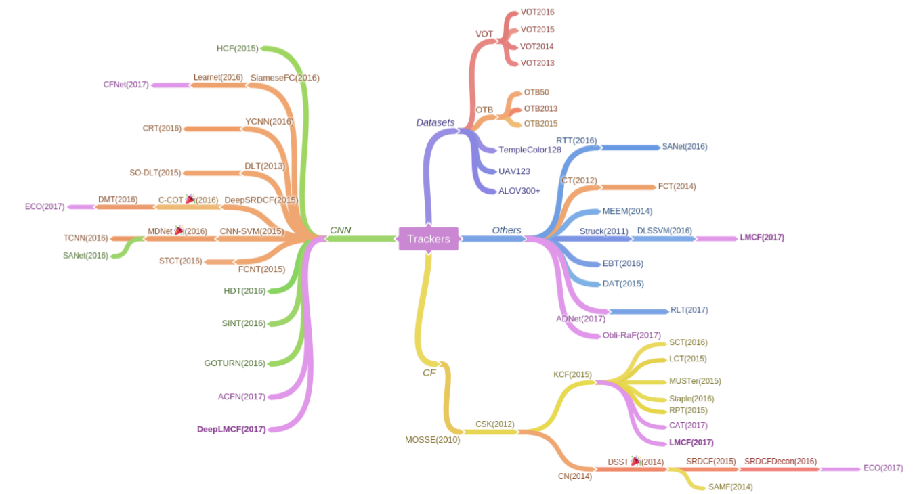
图片来自：
Mengmeng Wang
知乎专栏: 目标跟踪算法

Slide 28
动态环境感知与Tracking
无人驾驶实战
多目标跟踪算法

Slide 29
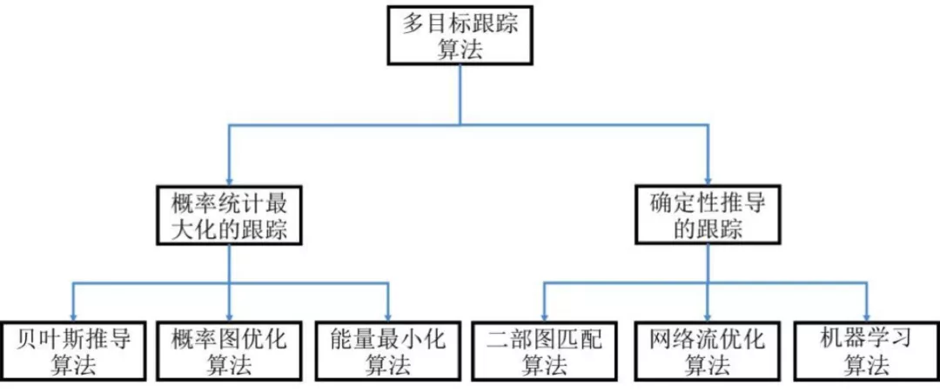
简介
单个目标 -> 多个目标 既有单目标的难点又新增了多目标自身的难点
分类方法：
按照轨迹形成的时间顺序：
在线：逐帧，类似人眼实时跟踪目标，获得每帧图像检测结果，把检测结果跟已有的跟踪轨迹进行关联
离线：跟踪算法运行是在视频已经获取结束，所有检测结果都已经提前获取。离线多目标跟踪算法把检测结果集合作为观察，把轨迹看作检测集合的一种划分，因此跟踪问题转化为子集优化的过程。
按照算法机制：
预测校正 / 关联方式
按照算法的数学表示：
概率统计最大化 / 确定性推导
参考：
视觉多目标跟踪算法综述（上）
多目标跟踪综述
深度多目标跟踪算法综述

Slide 30
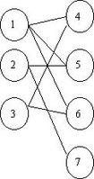
Hungarian Algorithm
二分图匹配是很常见的算法问题，一般用匈牙利算法解决二分图最大匹配问题
什么是二分图？
二分图又称作二部图，是图论中的一种特殊模型。 设G=(V,E)是一个无向图，如果顶点V可分割为两个互不相交的子集(A,B)，并且图中的每条边（i，j）所关联的两个顶点i和j分别属于这两个不同的顶点集(i in A,j in B)，则称图G为一个二分图。
什么是匹配？
把右图想象成3位工人和4种工作，连线代表工人愿意从事某项工作，但最终1个工人只能做一种工作，最终的配对结果连线就是一个匹配。匹配可以是空。 对应到跟踪任务中就是运动轨迹与当前帧内物体的匹配
什么是最大匹配？
在愿意从事工作的基础上，能够最多配成几对。

Slide 31
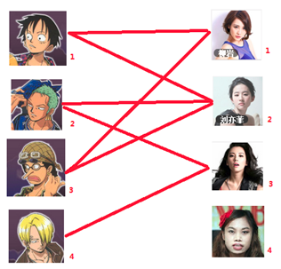
A
E
A
E
A
E
A
E
 | E | F | G | H
A | 1 | 1 | 0 | 0
B | 0 | 1 | 1 | 0
C | 1 | 1 | 0 | 0
D | 0 | 0 | 1 | 0
B
F
B
F
B
F
B
F
C
G
C
G
C
G
C
G
D
H
D
H
D
H
D
H
A
B
C
A
E
A
E
A
E
B
F
B
F
B
F
“腾”:有机会上，没机会创造机会也要上
参考：趣写算法系列之--匈牙利算法
code: https://github.com/andylei77/HungarianAlgorithm
C
G
C
G
C
G
D
H
D
H
D
H
C
C
C

Slide 32
实战
基于二分图匹配的多目标跟踪
https://github.com/andylei77/object-tracker

Slide 33
微信扫一扫关注我们
晓老师 无人驾驶高级算法工程师
https://www.julyedu.com/

